Slide 1
СЪПОСТАВКА МЕЖДУ KANBAN И SCRUM
Управление на софтуерни проект
Изготвил:
Дамян янелинов михайлов

Slide 2
Съдържание
КАКВО Е SCRUM?
КАКВО Е KANBAN?
Разлика между Scrum и Kanban
Ключови разлики на Scrum и Kanban

Slide 3
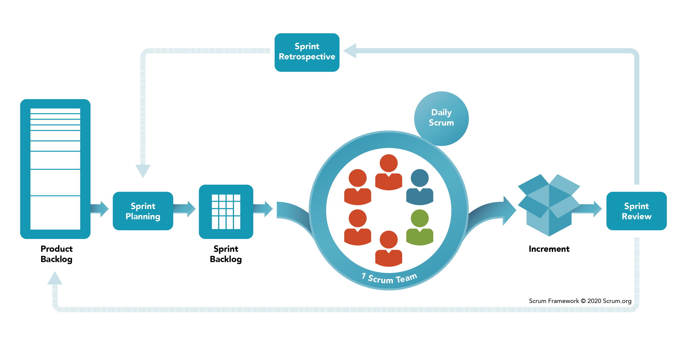
КАКВО Е SCRUM?

Slide 4
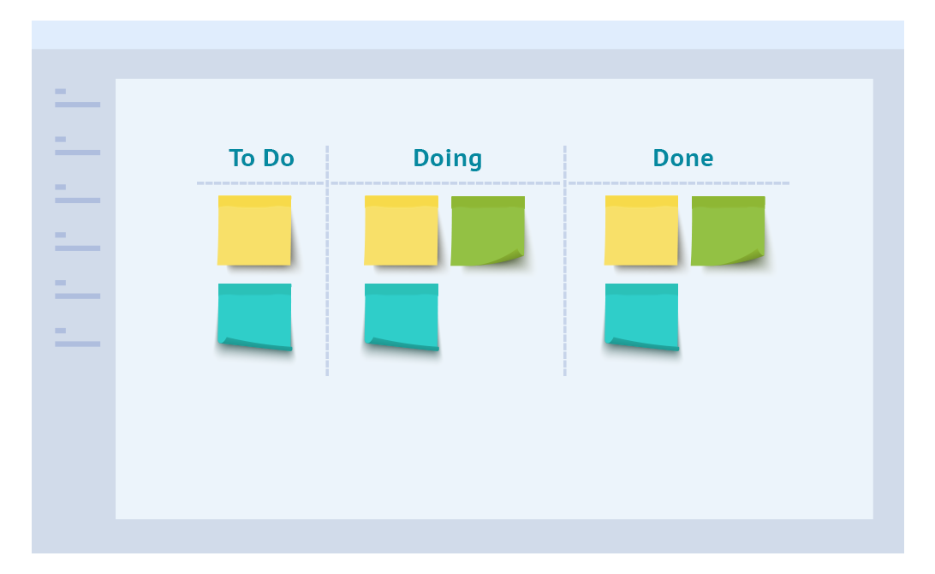
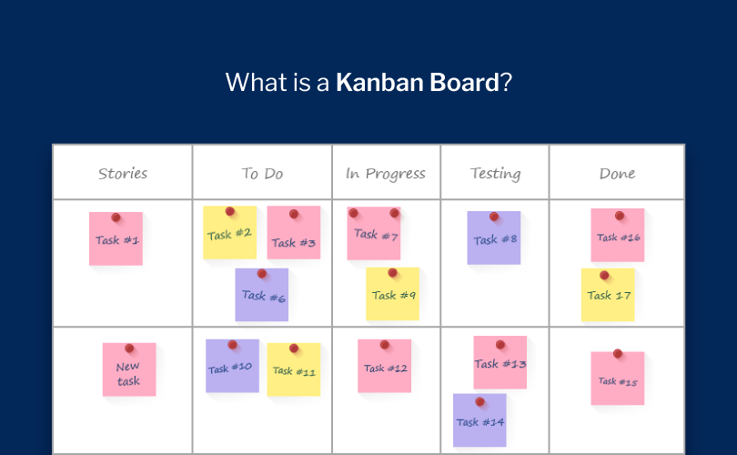
КАКВО Е KANBAN?

Slide 5
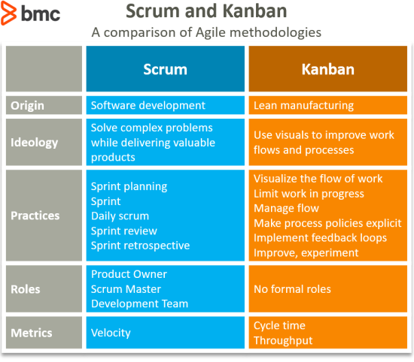
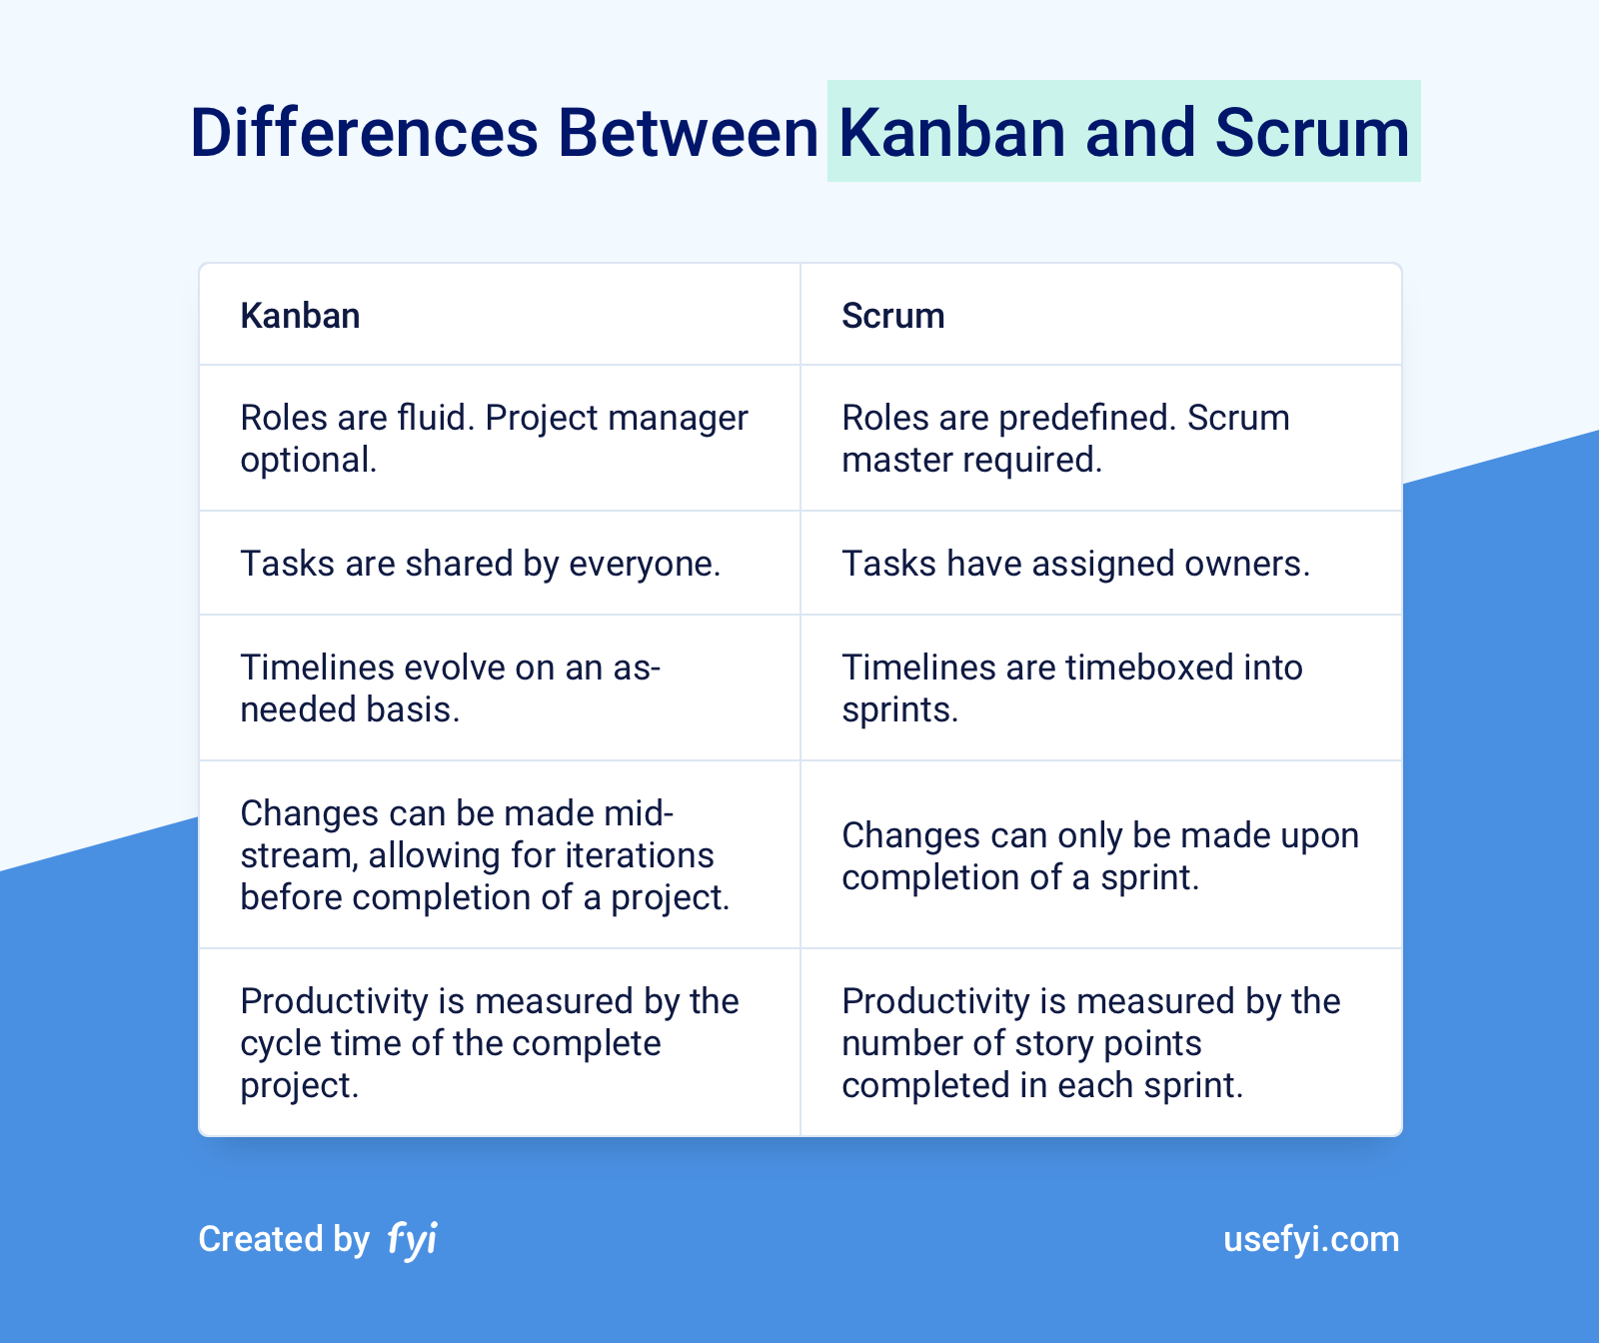
Разлика между Scrum и Kanban

Slide 6
